Slide 1
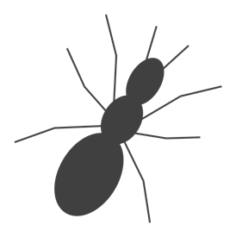
30224 정승욱 20621 윤영채
개미 집단 최적화 알고리즘

Slide 2
개미 집단 최적화 알고리즘이란?
떼 지능 인공지능
메타휴리스틱 최적화
집단적 행동과 자기조직시스템에 기반
다양한 솔루션 찾기에 적용 가능

Slide 3
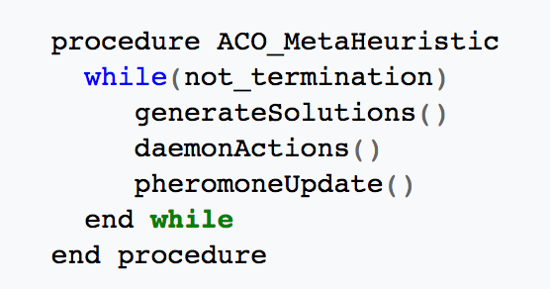
개미 집단 최적화 알고리즘이란?
우리집에서 먹이까지 갈수 있는 최단거리 구하기 (그래프 이론)
의사코드
동작 방식
while (먹이가 있을동안):
개미들의 갈수있는 길 선택
페로몬 양 업데이트
완료

Slide 4
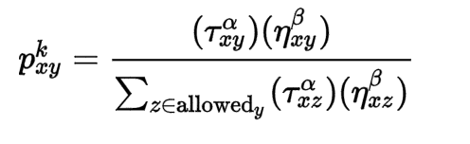
개미 집단 최적화 알고리즘이란?
개미들의 갈수 있는 길 선택
개미 k가 x에서 y로 가는 확률
설명
수식
x에서 y사이 길의 (페로몬 양)^⍺*(거리)^β
갈수 모든 경우의 (페로몬 양)^⍺*(거리)^β의 합

Slide 5
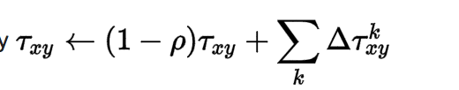
개미 집단 최적화 알고리즘이란?
페로몬 업데이트
x에서 y로 가는 길
P는 상수 (증발률)
설명
수식
(1-P)*(원래 남아있던 호르몬 양) +
개미가 이 길을 선택한 회수 *(페로몬 분비양/거리)

Slide 6
개미 집단 최적화 알고리즘이란?
문제
원래 길의 페로몬의 양이 0이면 개미가 선택을 하지 않는다.
모든 길의 초기 페로몬 양은 0, 개미가 어떤 길도 선택하지 않는다.
설명
수식
😞
0 * 0 = 0

Slide 7
개미 집단 최적화 알고리즘이란?
해결법
모든 길의 초기 페로몬 양을 1로 해놓는다, 증발해도 최소 1은 남게 만든다.
설명
수식
😀
1 * 1 = 1

Slide 8
시연

Slide 9
THANK YOU

